Slide 1
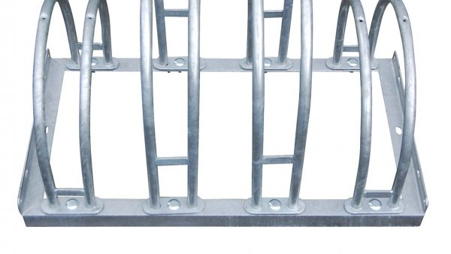
smike
Der smarte Fahrradständer
Von Rabea Kolsch und Mathis Gemke

Slide 2
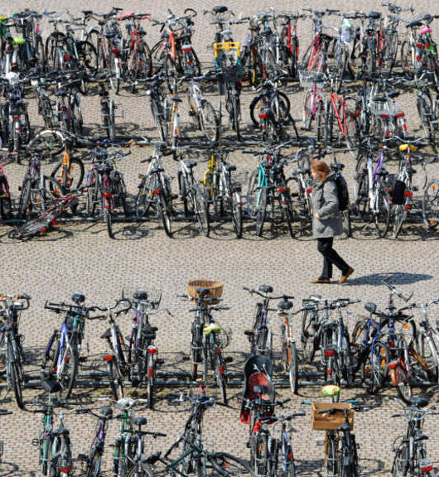
Problem
Platzmangel
Strecke sparen
Zeitproblem
Ständer an der richtigen Stelle

Slide 3
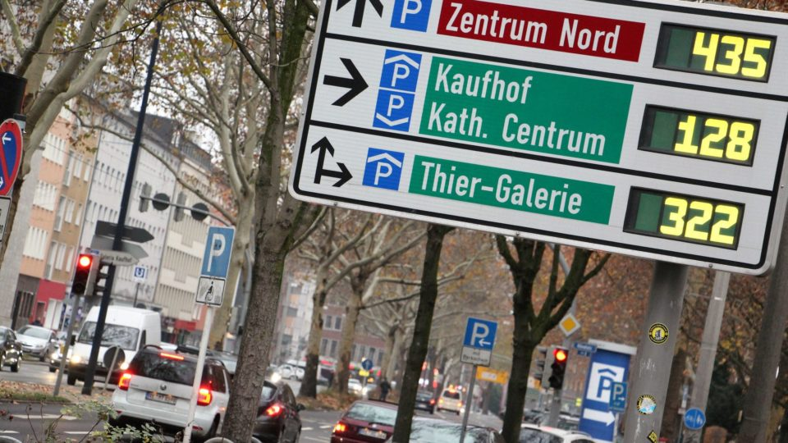
Lösungsansatz
Sensor
Microcontroller/Arduino
Steuerungssoftware

Slide 4

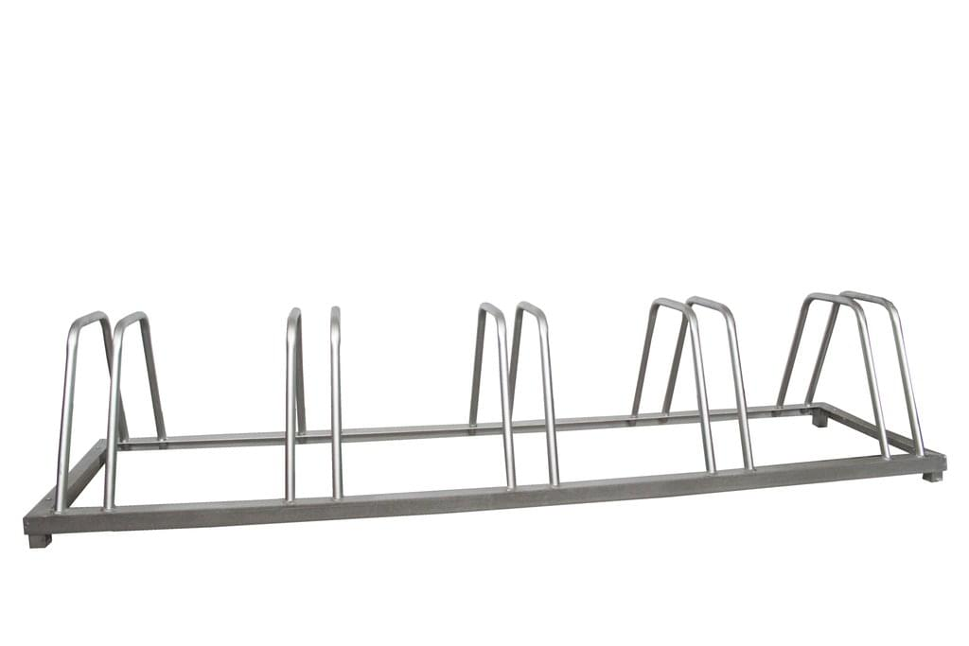

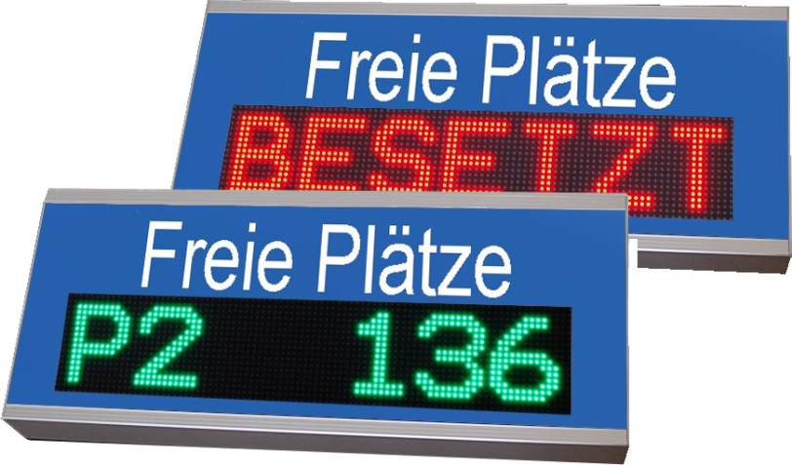
Smartphone
Fahrradständer
Server
Lösung
Ampel

Slide 5
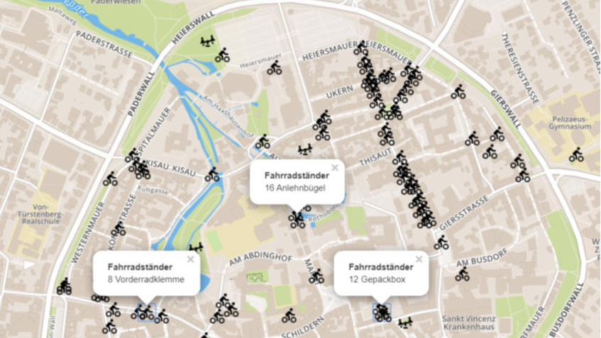

Slide 6


